Slide 1
«Программное обеспечение компьютера»
5 класс

Slide 2

Вот узнал Илья, как устроен ПК
Пошёл он снова к своему другу, Добрыне.
Добрыня даже не взглянул на Илью.
А потому, чтобы знать про новые технологии, мало разбираться как устроен ПК. Надо еще знать программное обеспечение компьютера.
Илья не расстроился, решил и с этой темой разобраться.

Slide 3

Всем привет!
Хочешь узнать как устроен компьютер?
Предлагаю с Ильёю узнать, что такое ПО.

Slide 4

Программное обеспечение
Программа - это описание на формальном языке, «понятном» компьютеру, последовательности действий, которые необходимо выполнить над данными для решения поставленной задачи.
Совокупность всех программ, предназначенных для выполнения на компьютере, называют программным обеспечением (ПО) компьютера.
Компьютерные программы
Системное
программное
обеспечение
Системы
программирования
Прикладное
программное
обеспечение

Slide 5


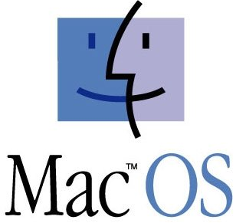
Илья, тебе необходимо знать ,что
Компьютер является частью системы «человек - компьютер».
Системное программное обеспечение включает в себя операционную систему и сервисные программы.
В операционную систему входят программы, поддерживающие диалог пользователя с компьютером: желая произвести некоторое действие, человек даёт ОС соответствующую команду.
Наиболее распространённые ОС для персональных компьютеров:
Средства, обеспечивающие взаимосвязь между объектами этой системы, называют интерфейсом.
Операционная система - это комплекс программ, обеспечивающих совместное функционирование всех устройств компьютера и предоставляющих пользователю доступ к ресурсам компьютера.
Интерфейс
Аппаратный
интерфейс
Аппаратно-программный
интерфейс
Пользовательский
интерфейс
Компьютер
Linux
Windows
Средства
взаимодействия
между
устройствами
компьютера
Аппаратные
объекты
Средства
взаимодействия
аппаратного и
программного
обеспечения
Программные
объекты
Средства
взаимодействия
человека и
компьютера
Программы и
данные
Устройства
ввода и вывода
Устройства
обработки и хранения

Slide 6
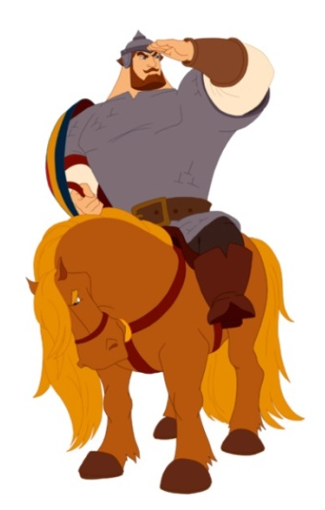
Вот что надо, что бы компьютер загрузился.
Загрузка компьютера - это последовательная загрузка программ операционной системы из долговременной памяти (жёсткого или оптического диска) в оперативную память компьютера.
Компьютер
ПЗУ
Тестирование и
настройка
аппаратных
средств
BIOS
Поиск
начального
загрузчика
Программы
тестирования
Диск с
программой-
загрузчиком
ОЗУ

Slide 7


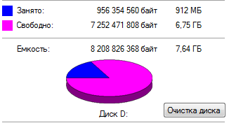






Сервисные программы
Сервисные
программы
Архиваторы
Обслуживание
дисков
Winrar
Winzip
Антивирусные
программы
DrWeb
Avast
Коммуникационные
программы

Slide 8

Системы программирования
Программирование - это процесс создания программ, разработки всех типов программного обеспечения.
Комплекс программных средств, предназначенных для разработки компьютерных программ на языке программирования, называют системой программирования.
Назначение систем
программирования
Режим работы
систем программирования
Создание, отладка и выполнение
программ с целью:
решения вычислительных задач
обработки текстов и графики
создания системного ПО
создания прикладного ПО
ввод текста программы
редактирование
отладка
компиляция
исполнение
работа с файлами
режим помощи

Slide 9














Илья, что бы работать на ПК ,можно пользоваться приложениям.
Это у тебя сейчас получиться потому, что приложения (прикладное программное обеспечение) – это программы для обработки информации без использования программирования.
Программы, с помощью которых пользователь может работать с разными видами информации, принято называть прикладными программами или приложениями.
Наибольшее распространение получили следующие офисные пакеты:
Microsoft Office для операционных систем Windows и Mac OS;
OpenOffice.org для операционных систем Windows и Linux.
Логотипы программ
Текстовые редакторы
Электронные таблицы
Приложения
общего назначения
Приложения
специального назначения
Графические редакторы
Редакторы презентаций
текстовые редакторы
электронные таблицы
графические редакторы
редакторы презентаций
мультимедиа проигрыватели
системы управления базами
данных
издательские системы
бухгалтерские программы
программы компьютерного
моделирования
математические пакеты
геоинформационные
системы
медицинские экспертные
системы
учебники, тренажёры,
словари
Мультимедийные
проигрыватели
Системы управления
базами данных

Slide 10

Илья, важно помнить, что программное обеспечение всегда кем-то разработано. И при его использовании важно не нарушить закон.
Правовой статус программ
ПО – частная
собственность
Свободное
программное
обеспечение
Коммерческие
Обеспечивает
доступ всем
желающим
к исходным
кодам
программ
Условно
бесплатные
Свободно
распространяемые

Slide 11
Программа - это описание на формальном языке, «понятном» компьютеру, последовательности действий, которые необходимо выполнить над данными для решения поставленной задачи.
Совокупность всех программ, предназначенных для выполнения на компьютере, называют программным обеспечением (ПО) компьютера.

Slide 12

Самое главное
Совокупность всех программ, предназначенных для выполнения на компьютере, называют программным обеспечением (ПО).
По функциональному назначению различают: системное ПО, прикладное ПО, системы программирования.
Системное ПО включает в себя операционную систему и сервисные программы.
Система программирования - это комплекс программных средств, предназначенных для разработки компьютерных программ на языке программирования.
Программы, с помощью которых пользователь может решать информационные задачи, не прибегая к программированию, принято называть прикладными программами или приложениями.
По правовому статусу ПО можно разделить на две группы:
ПО, являющееся частной собственностью авторов или правообладателей;
свободное ПО.

Slide 13

Илья, продолжай знакомиться с новыми технологиями
ДО НОВЫХ ВСТРЕЧ!!!!

